Slide 1
2025.08.15 安全支援アプリ v2.6.0 リリース内容について

Slide 2
リリース項目一覧
安全支援アプリについて、以下の日程・内容にてリリースを致します。
リリース作業日程：日本時間 8月15日(金) 18:00～19:00
NO. | 機能 | 概要 | 詳細
1 | お知らせ機能 | 新機能追加です。 新しい機能がリリースされた際に、リリース内容を確認できる 「お知らせ機能」を追加しました。 | 次ページ以降の説明をご参照ください。

Slide 3
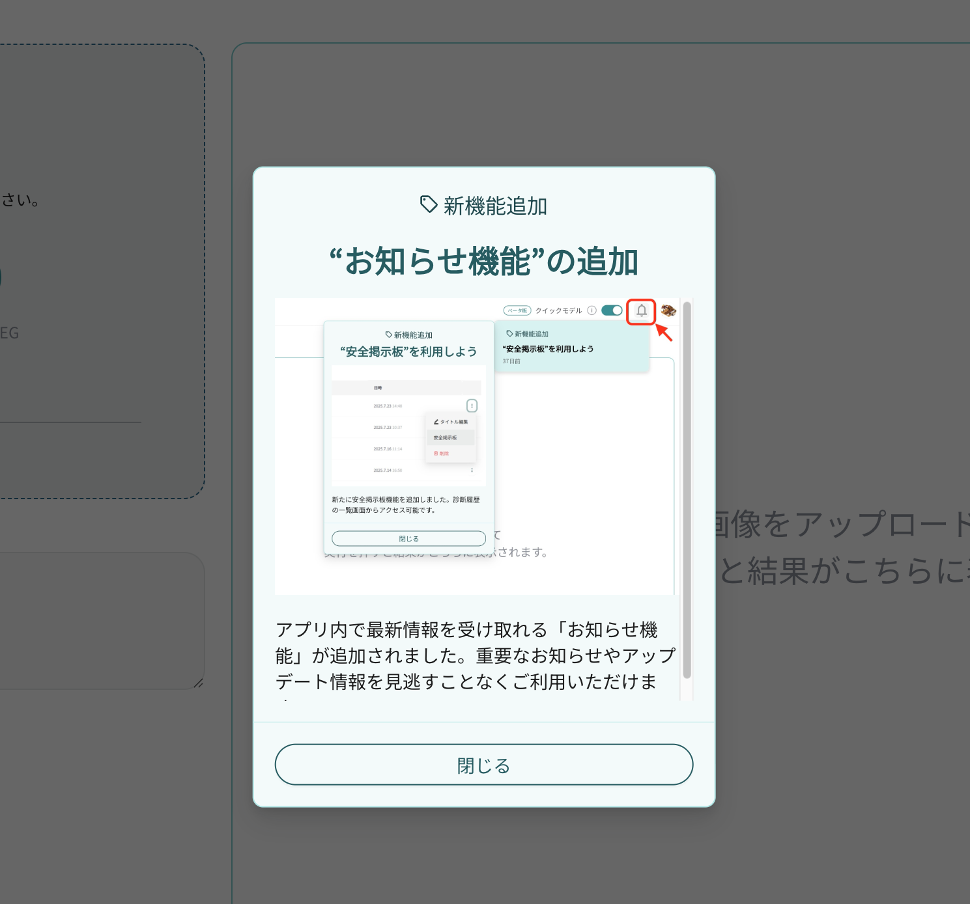
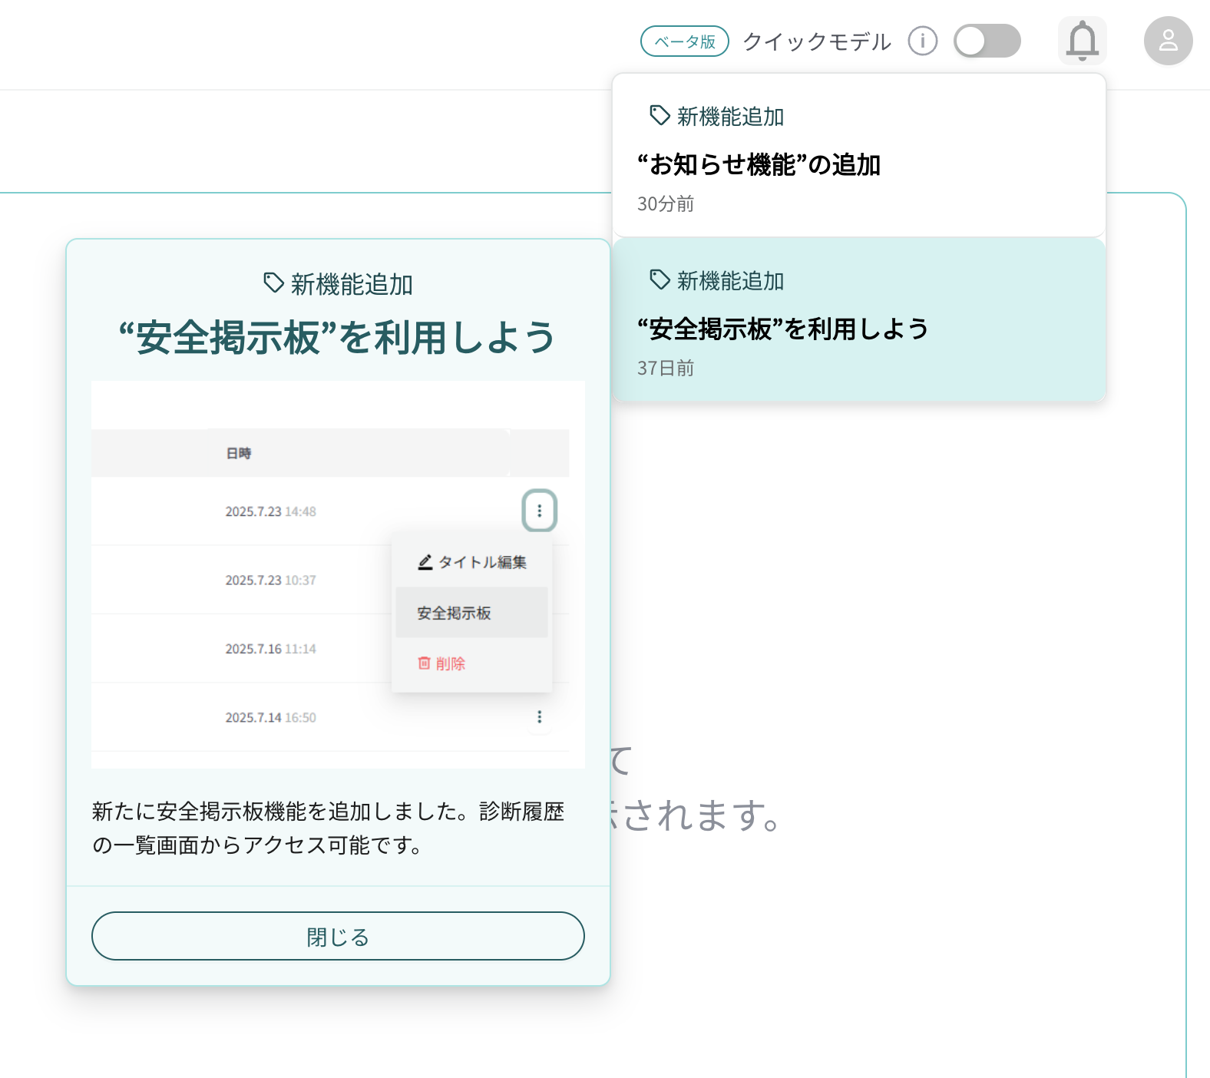
リリース項目No.1
新しい機能がリリースされた際に、リリース内容を確認できる「お知らせ機能」を追加しました。
未確認の通知がある場合は、画面上でお知らせします
画面上部のベルボタンから過去のお知らせを確認できます
新しい機能の情報や使い方を確認しやすくなりました

Slide 4
EOF

